Slide 1




Атырау облысы
Атырау қаласы
№ 4 облыстық мектеп-интернатының
4 «б» сынып оқушысы
Халидолла Ислам Арманұлы
Жоба жетекшісі:
Альдешова Эльмира Балғабайқызы
«Ең үздік жоба» номинациясы
Жоба тақырыбы: «Қазақ халқының ұлттық ою-өрнектерінің маңыздылығы»

Slide 2
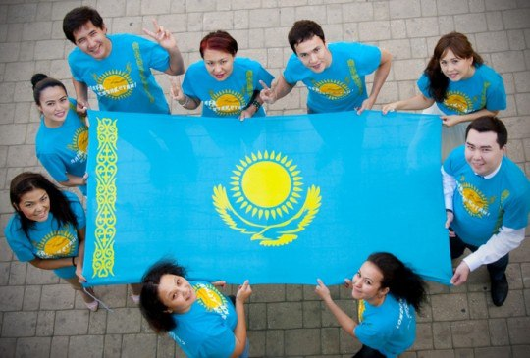
Мен- қазақпын, биікпін, байтақ елмін,
Қайта тудым, өмірге қайта келдім.
Мен мың да бір тірілдім мәңгі өлмеске,
Айта бергім келеді, айта бергім!

Slide 3

«Ою ойғанның ойы артық»

Slide 4
«Қазақ халқының ұлттық ою-өрнектерінің маңыздылығы»
Мақсаты | Жоспары
 | І. Кіріспе ІІ. Негізгі бөлім 1. Қазақ ұлттық ою-өрнектерінің тарихы. 2. Қазақ ұлттық ою-өрнектерінің түрлері. 3. Ұлттық ою-өрнектерді қазіргі заман талабына сай қолдану және оларды дамыту. 4. Ұлттық ою-өрнектердің түрлі салаларда қолданылуы. 5. Қазақ ою-өрнектерін қазіргі заманға сай қолданысқа енгізу. III.Қорытынды
1. Қазақ ұлттық ою-өрнектері туралы тарихи зерттеулер жүргізе отырып, күнделікті өмірде жаңа заман ағымына сай пайдалануды нақтылау;
2. Ұлттық ою-өрнек бедерімізді көне мұра ретінде таныту арқылы түрлері және жасалу әдіс-тәсілдерінен танымдылықтарын арттырып, болашақтағы дамуы мен тәрбиелік мәнін ашу.

Slide 5
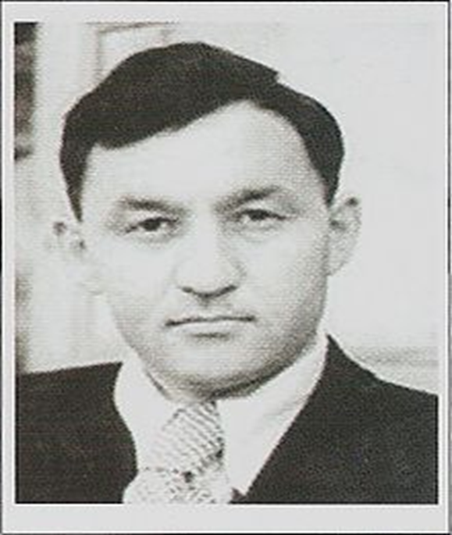
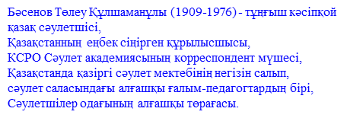

Slide 6
Қазақ халқының ою – өрнектері төрт топқа бөлінеді
Өсімдік тептес ою-өрнектер
Зооморфтық-ою-өрнек
Космогониялық өрнек
«жапырақ», «үш жапырақ», «шиыршық», «ағаш»
жан-жануарлардың табиғи және мифтік бейнелері)«қошқармүйіз»,және оның түрлі нұсқалары «қосмүйіз», «сынықмүйіз», «қырықмүйіз», сондай-ақ «өркеш», «табан», «ботамойын», «құсқанаты»
(«дөңгелек», «ирек», «шимай», «торкөз»)
Геометриялық ою-өрнектер

Slide 7
Сауалнама сұрақтары:
1. Ою-өрнектердің қандай түрлерін білесіңдер?
а) киіз үй ә) қошқармүйіз б) аспан
2. Оюды неде пайдаланады?
а) кілемде ә) қалада б) партада
3. Оюлар неше бұрышты болады?
а) ұзын ә) қысқа б) төртбұрышты
4.Ою-өрнек неде бейнеленген?
а) Әнұран ә) Елтаңба б) Ту
5.Өсімдік оюларына қандай оюлар жатады?
а) балдақ ә) ағаш б) ирек
6. Геометриялық оюларды ата:
а) жапырақ ә) мүйіз б) шеңбер
7.Жануарлар оюларына жататын оюларды ата:
а) ирек ә) түйетабан б) қармақ

Slide 8
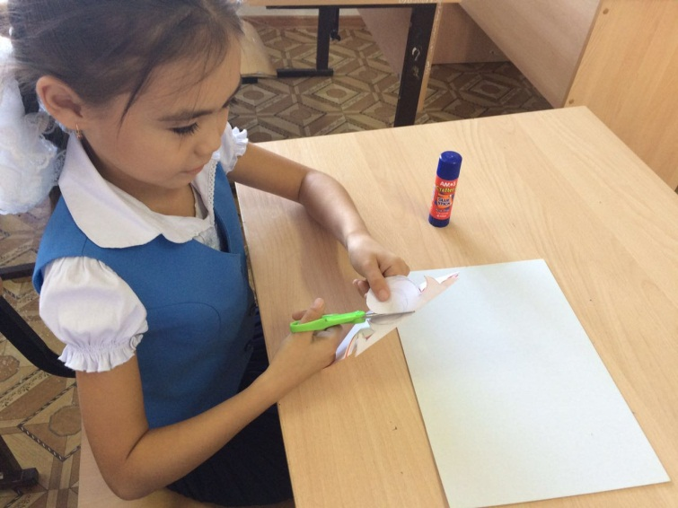
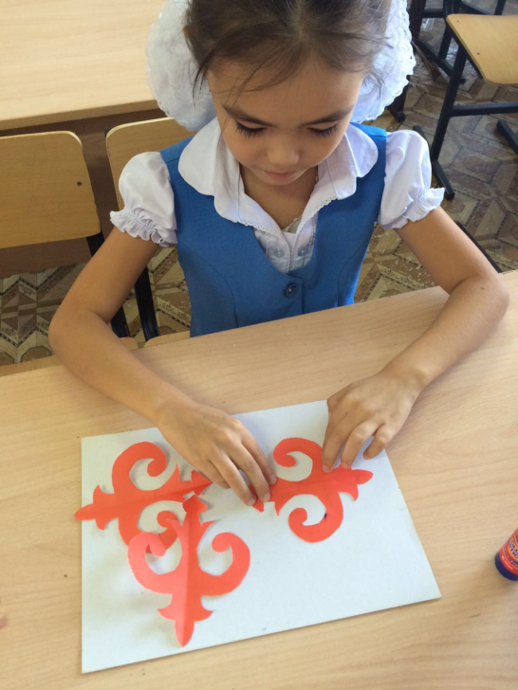
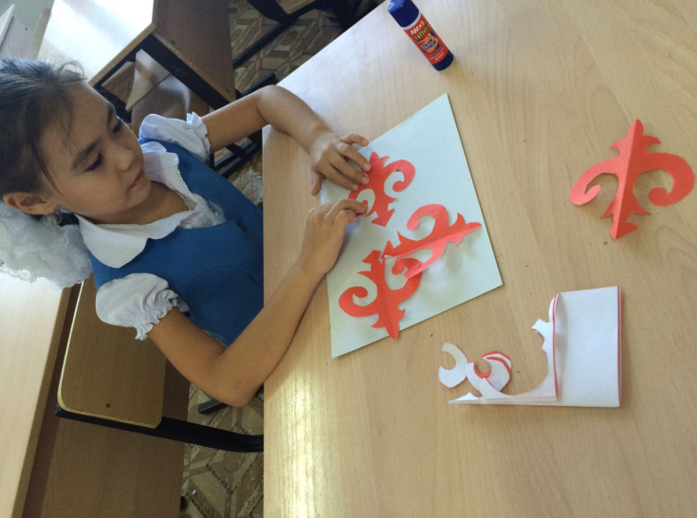
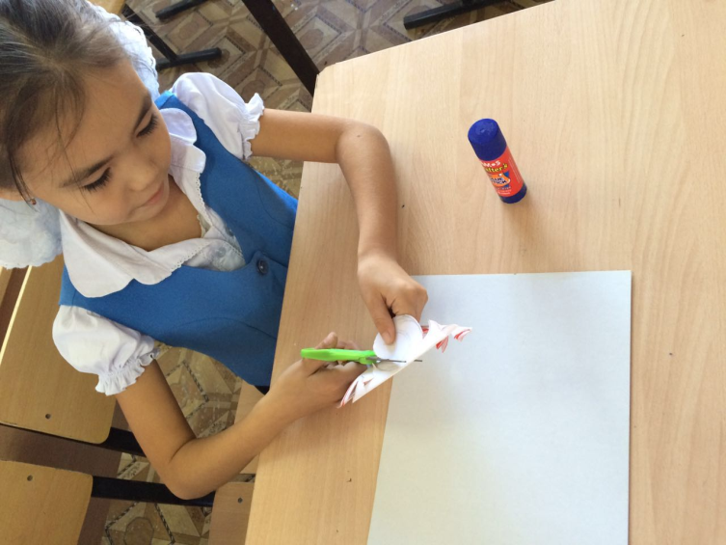
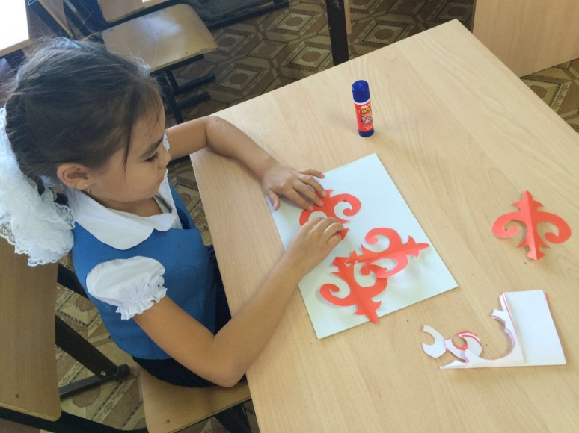

Slide 9
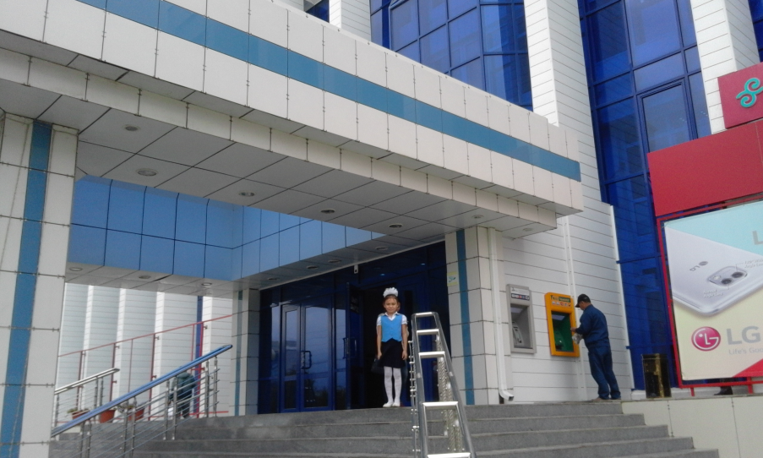
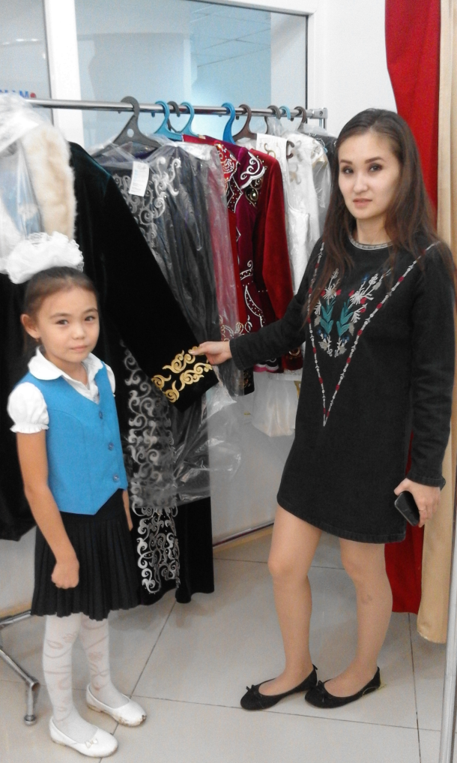
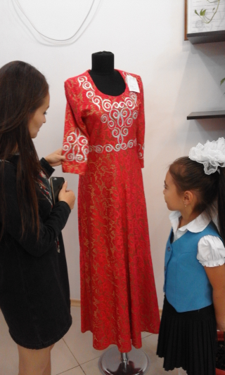

Slide 10
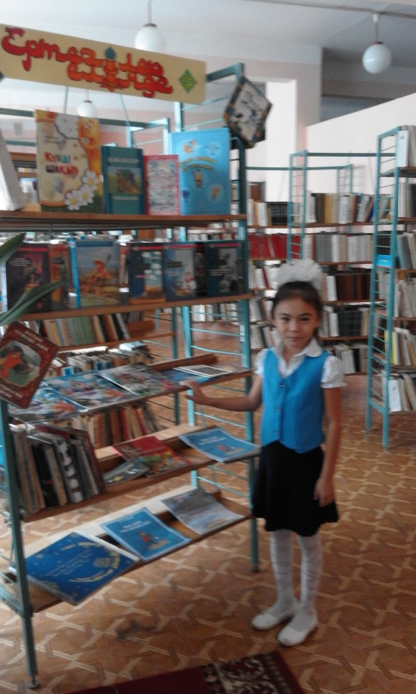
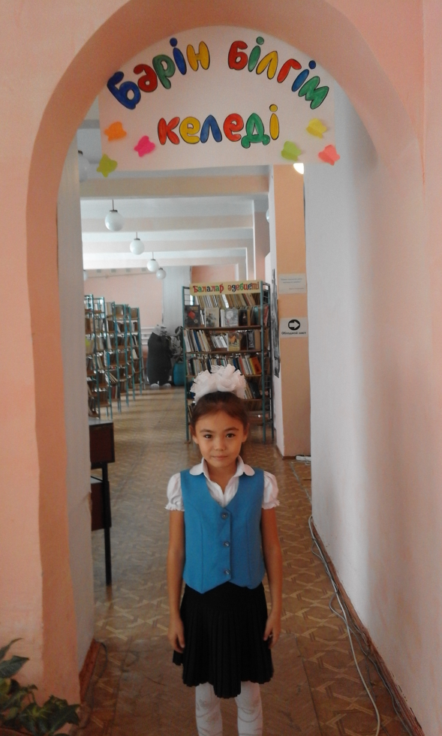
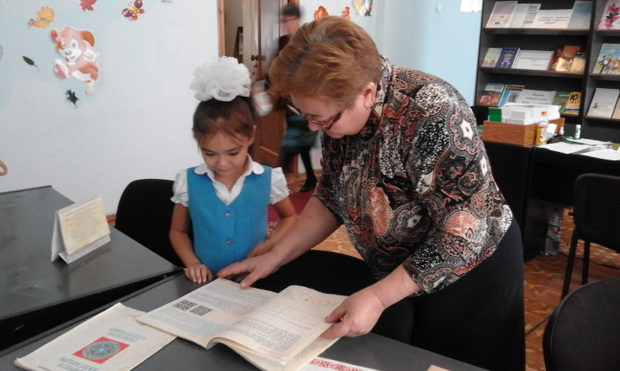
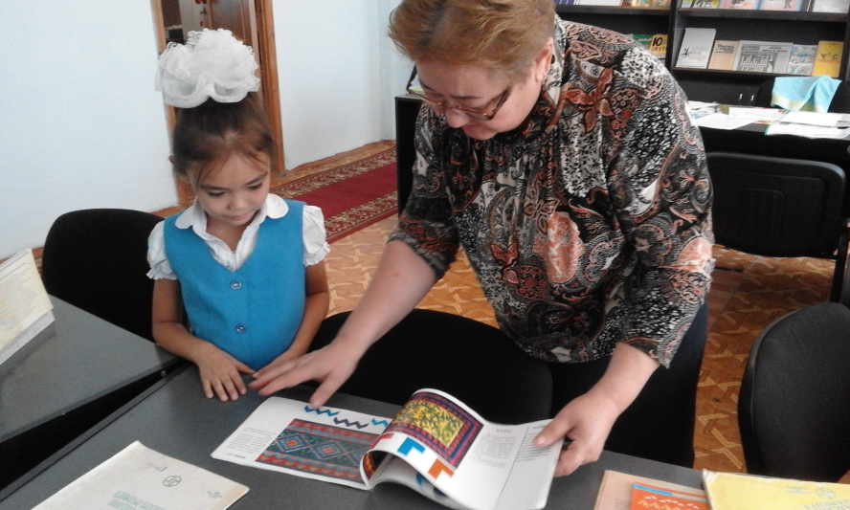

Slide 11

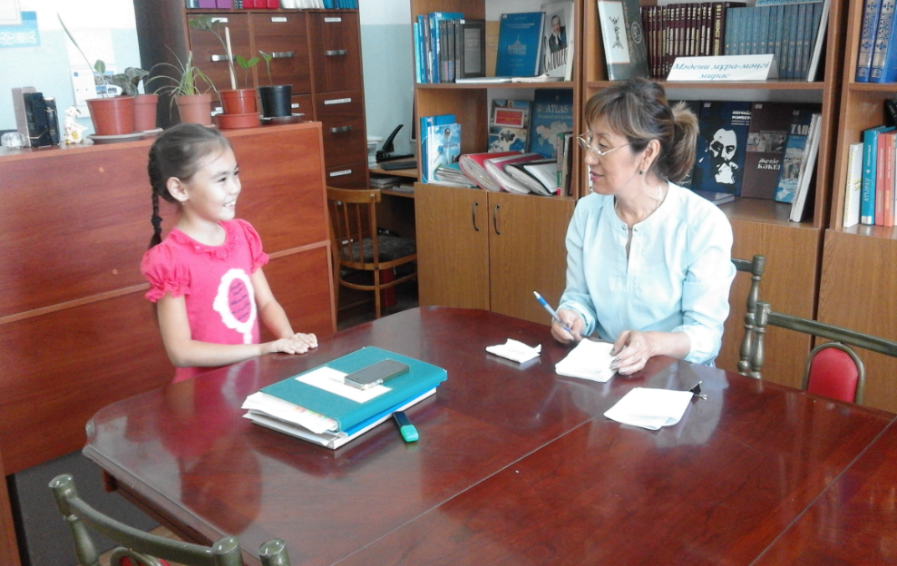
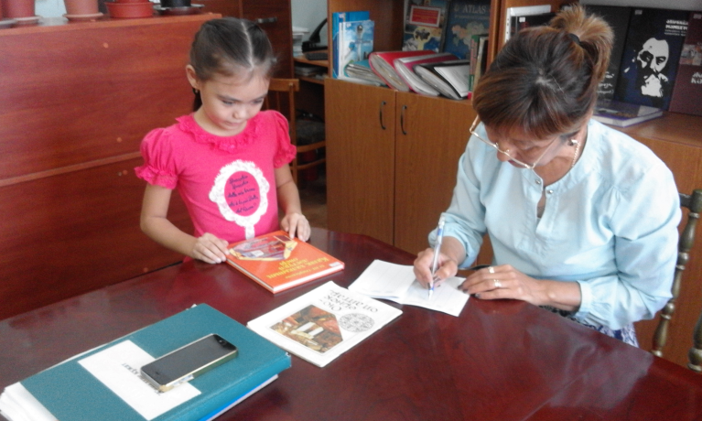
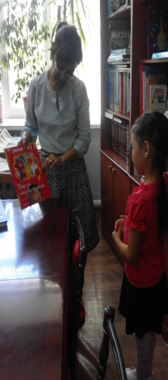
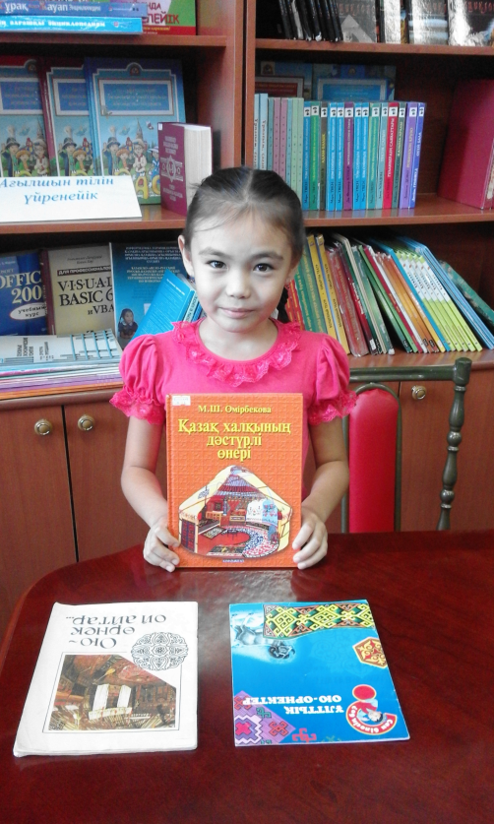
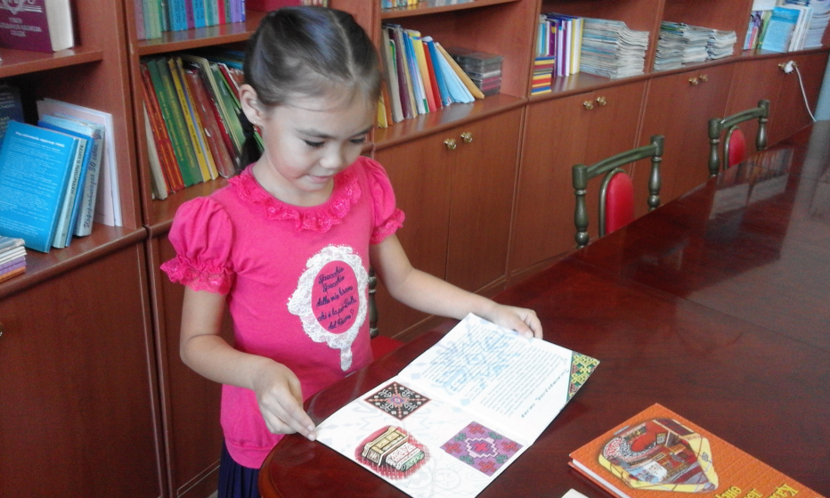

Slide 12
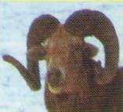


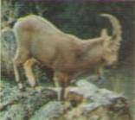


Жан жануарлар тектес ою - өрнектер.
Қошқар мүйіз – қазақ оюының ең көне түрі. Сырмақ, текемет, алаша, кілем, киіз былғары, сүйек, ағаш, зергерлік бұйымдарының бәрінде кездеседі.

Slide 13
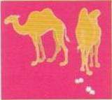






Сыңар мүйіз – кең тараған ою - өрнек үлгісінің бірі. «Қошқар мүйіздің» тек бір жақ сыңарын ғана бейнелейді. Сырмақ, текемет, киім-кешектердің жиегіне істетіледі.
Көбелек – қанатын еркін жайып, көсіле ұшқан
гүлді көбелектің үлгісіндегі өрнек. Шай
дорбаға, аяққаптарға істетіледі.

Slide 14




Қос қанатты – құстың қос қанатын кең жайып ұшқан бейнесіне ұқсайтын өрнек.

Slide 15
1. Сауалнама жүргізілді
6. Қазіргі заман бұйымдарын оюмен көмкеру көріністері
5. Оқушыларға оюдың шығу тарихы мен түрлері таныстырылды
3.”Өнерпаз” сауда орталығы тігіншілері
мен сұхбат жүргізілді
4. Кітапханалардан деректер жинақталды
2. Ою – өрнектер жинақтары, альбом
жасалды
Жасалған жұмыс түрлері

Slide 16
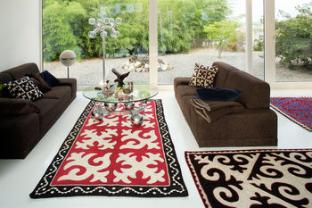
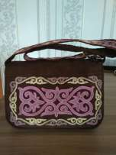
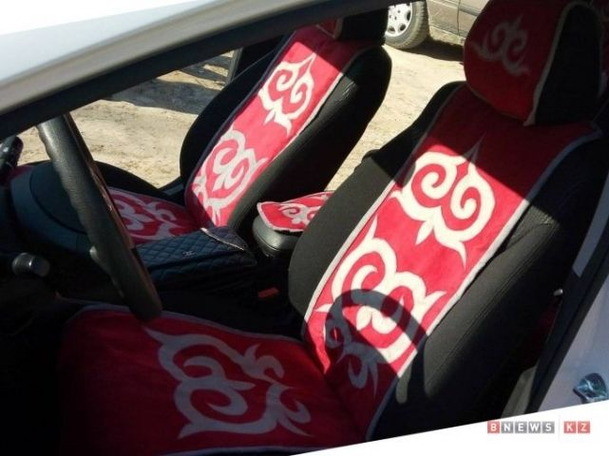
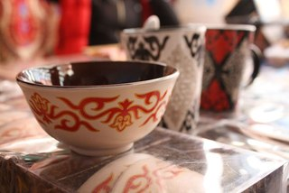
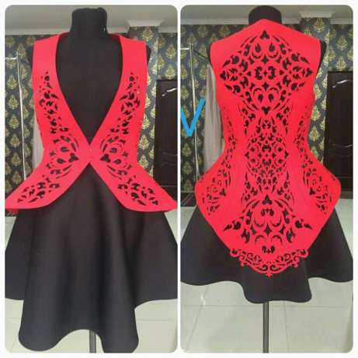
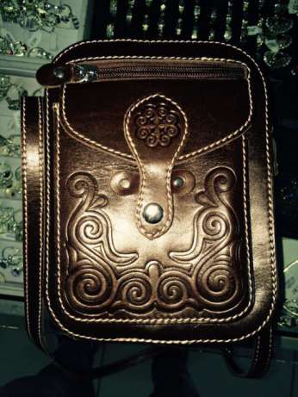
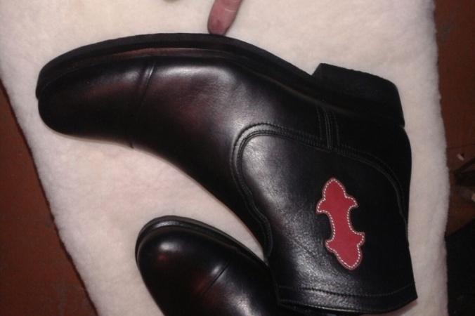
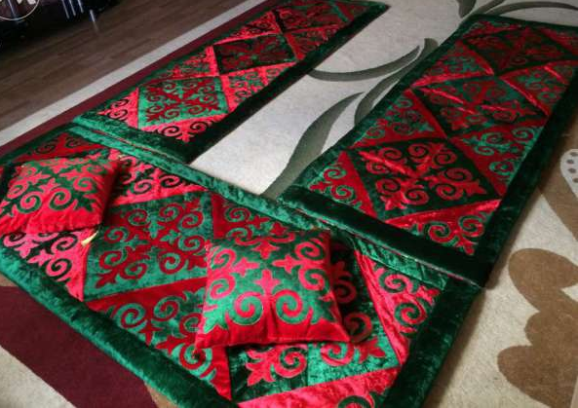
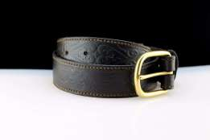
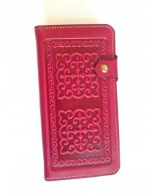

Slide 17
1. Қазақ ұлттық ою-өрнектері туралы тарихи зерттеулер жүргізе отырып, күнделікті өмірде жаңа заман ағымына сай пайдалану.
2. Ұлттық ою-өрнек түрлерін күнделікті өмір көрінісі ретінде қалыптастыруға баса мән бере отырып, ою-өрнектің түрлері мен дайындалу жолдарын өз бетімен үйрену және қолдану мәселелерін алға қою арқылы, ұлттық болмысымыз айқын әрі мықты ету.
3. Ұлттық ою-өрнек бедерімізді көне мұра ретінде таныту арқылы түрлері және жасалу әдіс-тәсілдерінен танымдылықтарын арттырып, болашақтағы дамуы мен тәрбиелік мәнін ашу.
4. Ұлттық ою-өрнектерді зерттей отырып, халқымыздың ою-өрнегінің өшуге, жоғалуға жатпайтынын жас ұрпаққа дәріптеу .

Slide 18
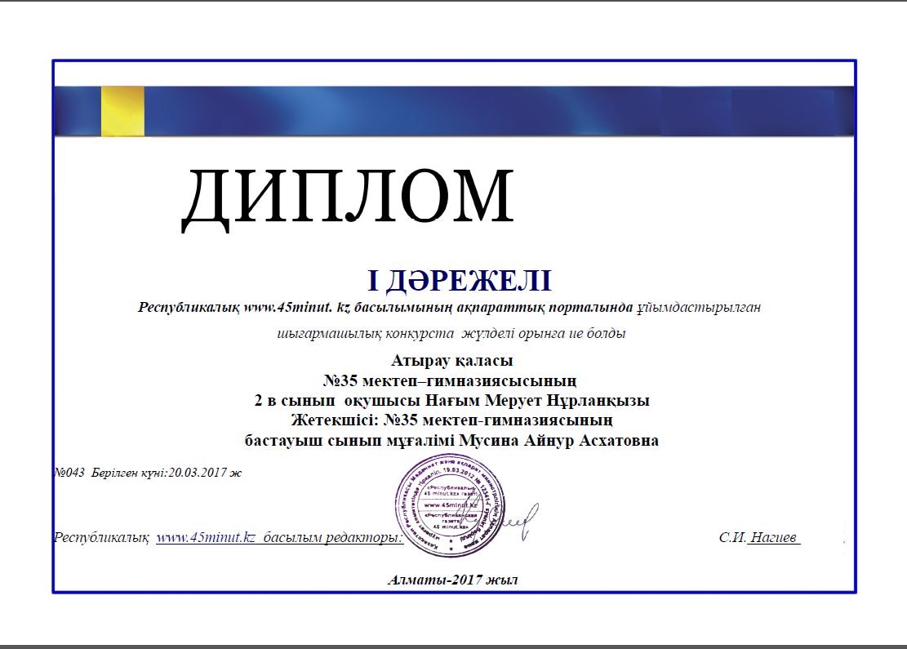
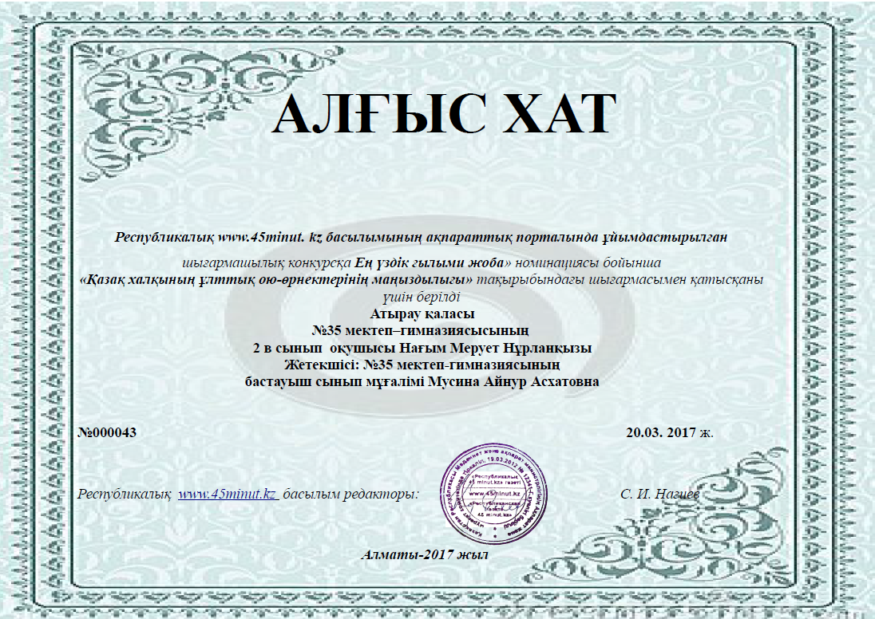
Менің жетістіктерім
45 минут.кз сайтындағы оқушылар шығармашылығы бойынша «Ең үздік жоба» конкурсынан І дәрежелі диплом мен Алғыс хатпен марапатталды.

Slide 19


Республикалық Қосалқы білімді oku-zaman.kz сайтының ұйымдастыруымен ”Тәуелсіздіктің 25 жылдығына” орай өткен «Талантты Қазақстан» жобасына қатысып Сертификат пен Алғыс хатқа иеленді.

Slide 20
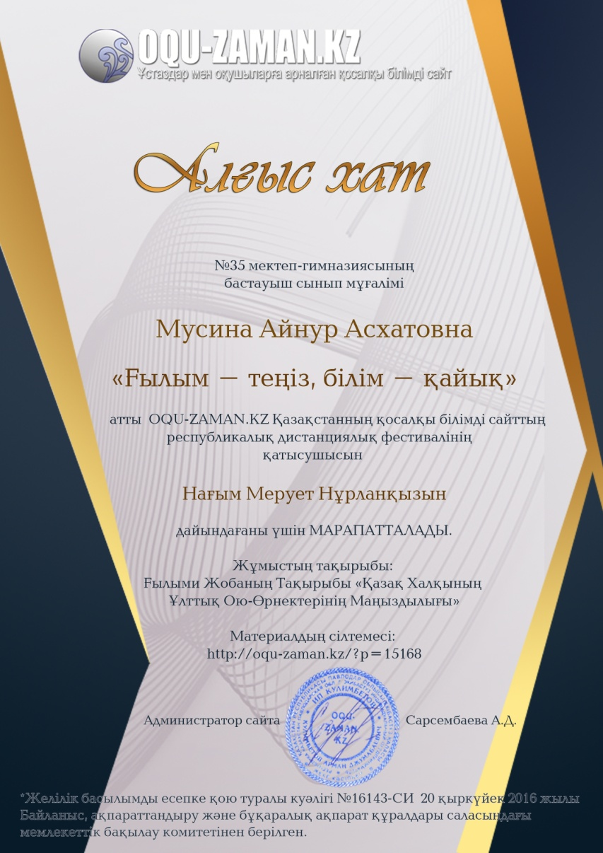

Республикалық Қосалқы білімді oku-zaman.kz сайтының ұйымдастыруымен өткен « Ғылым-теңіз, білім - қайық» фестиваліне қатысып
Диплом мен Сертификат табыс етілді.

